Slide 1

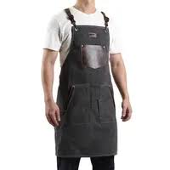
المعيار | المخرج | عنوان الدرس | الوحدة
حافظ على نظافة الزي المهني المخصص طبق توجيهات وإرشادات المسؤول المباشر يطبق توجيهات المدرب عند شرح إجراءات الأمن والسلامة يميز الإشارات والعلامات التي يضعها المدرب في أماكن العمل المحد | يحافظ على نظافة الزي المهني المخصص | الدرس رقم 8: يحافظ على نظافة الزي الخاص بتحضير القهوة واتباع ارشادات المسؤول المباشر | الوحدة: يُحضّر مختلف أنواع مشروبات القهوة
ان يحافظ على نظافة الزي المهني المخصص
زي متسخ
زي نظيف

Slide 2

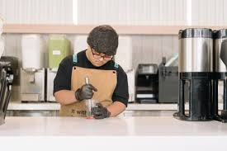
المعيار | المخرج | عنوان الدرس | الوحدة
حافظ على نظافة الزي المهني المخصص طبق توجيهات وإرشادات المسؤول المباشر يطبق توجيهات المدرب عند شرح إجراءات الأمن والسلامة يميز الإشارات والعلامات التي يضعها المدرب في أماكن العمل المحد | يحافظ على نظافة الزي المهني المخصص | الدرس رقم 8: يحافظ على نظافة الزي الخاص بتحضير القهوة واتباع ارشادات المسؤول المباشر | الوحدة: يُحضّر مختلف أنواع مشروبات القهوة
ان يحدد الطالب من خلال الصور الشخص الملتزم بارتداء القفازات اثناء تحضير القهوة
شخص غير ملتزم بارتداء القفازات
اثناء العمل
شخص ملتزم بارتداء القفازات اثناء العمل

